Slide 1
Aminokyseliny

Slide 2
Co jsou aminokyseliny ?
základní stavební jednotka peptidů a bílkovin
funkce aminokyselin je různá, především určení vlastností bílkovin
existují stovky různých aminokyselin, ale jen 20 z nich je součástí bílkovin (proteinogenní / kódované aminokyseliny)

Slide 3
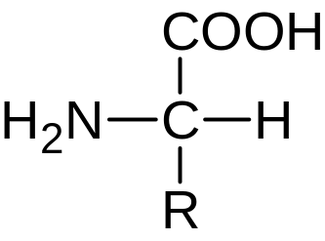
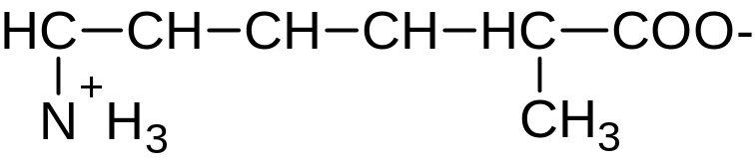
Struktura aminokyselin
substituční deriváty karboxylových kyselin
  aminoskupina NH₂
  karboxylová skupina COOH
většina přírodních aminokyselin jsou α-AK (karboxyl i aminoskupina jsou na α-uhlíku)
ε δ γ β α
6 5 4 3 2 1

Slide 4
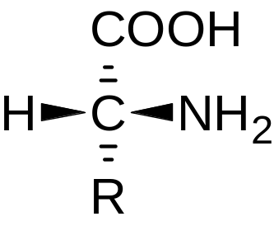
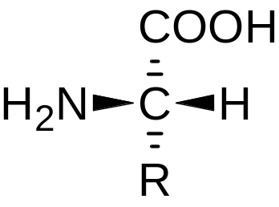
Prostorové uspořádání AK
aminokyseliny jsou opticky aktivní látky (stáčí rovinu polarizovaného světla)
kromě glycinu mají všechny AK 4 různé substituenty na α-uhlíku → chirální centrum
2 možné stereoisomery (enantiomery): L a D
(v bílkovinách se vyskytují pouze L-AK)
D-AK: L-AK:

Slide 5
Názvosloví aminokyselin
triviální názvy
každá AK má svoji třípísmennou zkratku

Slide 6
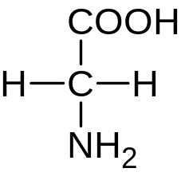
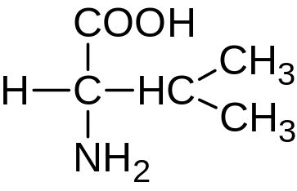
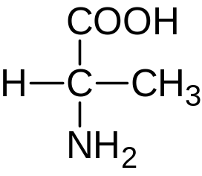
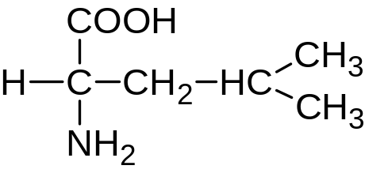
Jednotlivé aminokyseliny
Nepolární aminokyseliny
Glycin (Gly):
Alanin (Ala):
Valin (Val):
- esenciální
Leucin (Leu):
- esenciální

Slide 7
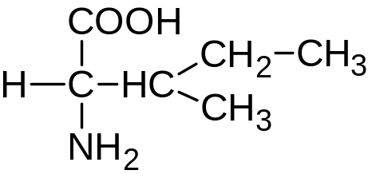
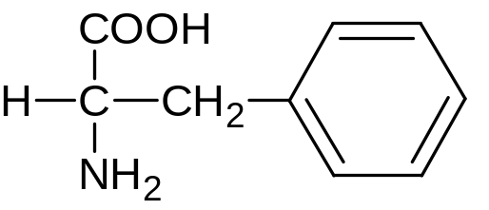
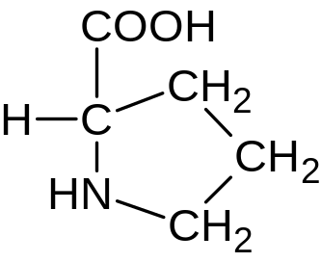
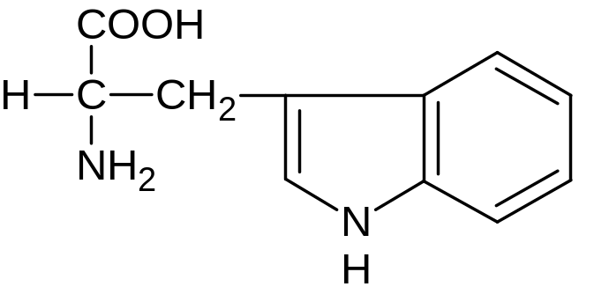
Jednotlivé aminokyseliny
Nepolární aminokyseliny
Isoleucin (Ile):
- esenciální
Prolin (Pro):
Fenylalanin (Phe):
- esenciální
Tryptofan (Trp):
- esenciální

Slide 8
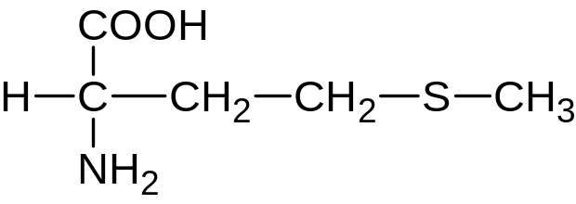
Jednotlivé aminokyseliny
Nepolární aminokyseliny
Methionin (Met):
- esenciální

Slide 9
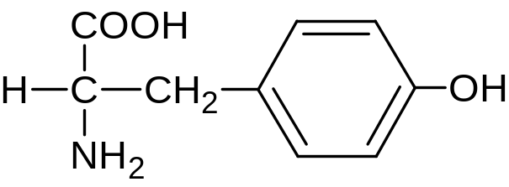
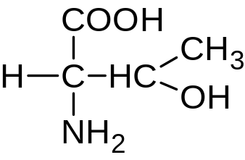
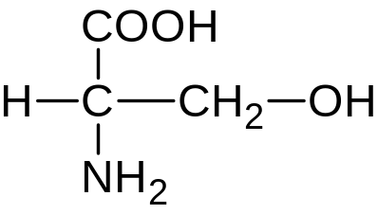
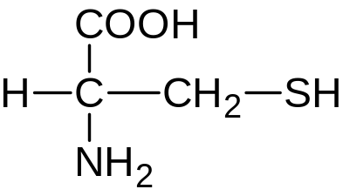
Jednotlivé aminokyseliny
Polární aminokyseliny
Tyrosin (Tyr):
Serin (Ser):
Threonin (Thr):
- esenciální
Cystein (Cys):

Slide 10
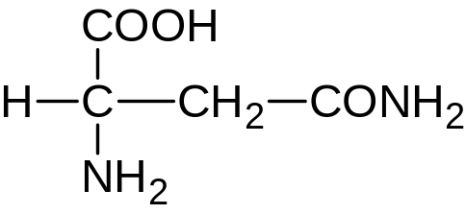
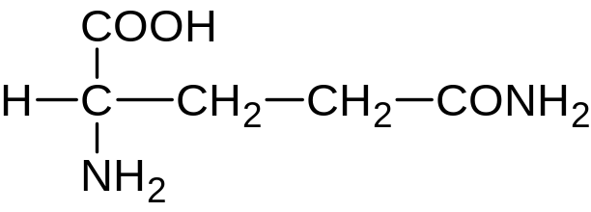
Jednotlivé aminokyseliny
Polární aminokyseliny
Asparagin (Asn):
Glutamin (Gln):

Slide 11
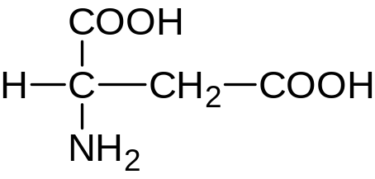
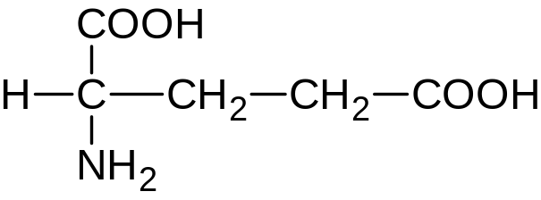
Jednotlivé aminokyseliny
Kyselé aminokyseliny
Asparagová
kyselina (Asn):
Glutamová
kyselina (Gln):

Slide 12
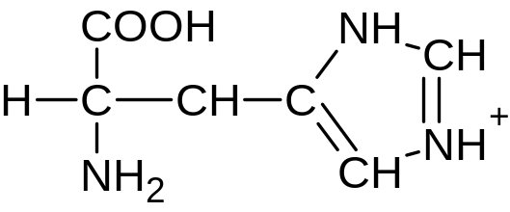
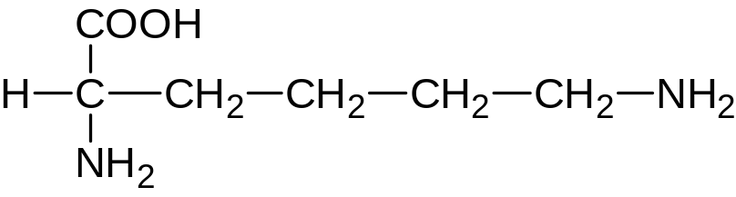
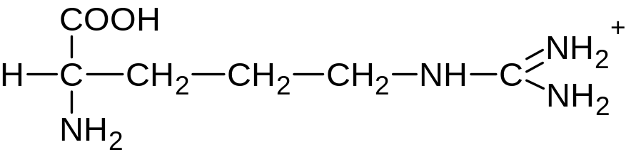
Jednotlivé aminokyseliny
Zásadité aminokyseliny
Histidin (His):
Arginin (Arg):
Lysin (Lys):
- esenciální

Slide 13
Zajímavosti ve strukturách jednotlivých aminokyselin
Esenciální aminokyseliny – organismus si je nedokáže syntetizovat, musí je získávat z potravy: Val, Leu, Ile, Phe, Trp, Met, Thr, Lys
Sirné aminokyseliny: Cys, Met
Aminokyseliny se zvláštní skupinou:
- aromatické jádro: Phe, Tyr, Trp
- guanidylovou skupinu: Arg
- imidazolovou skupinu: His

Slide 14
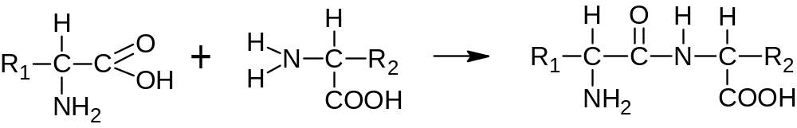

Metabolické reakce aminokyselin
Kondenzace:
- vznik oligopeptidů, polypeptidů a proteinů
peptidová vazba

Slide 15
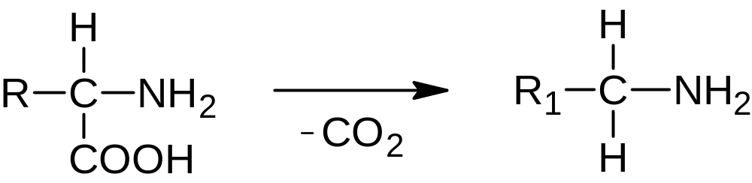
Metabolické reakce aminokyselin
Dekarboxylace:
- vznik amínů
- nevratná reakce
amín

Slide 16
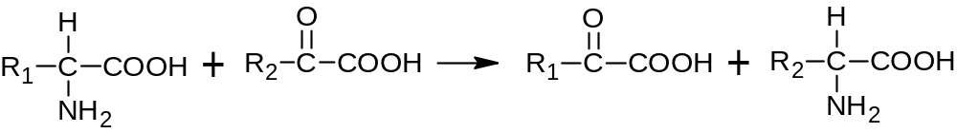
Metabolické reakce aminokyselin
Transaminace:
- přenos jedné aminoskupiny na jinou molekulu
ketokyselina

Slide 17
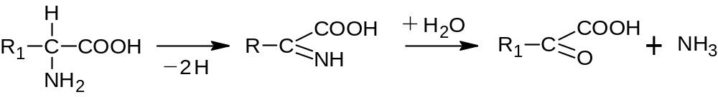
Metabolické reakce aminokyselin
Oxidační deaminace:
        ketokyselina

Slide 18
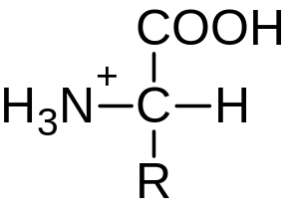
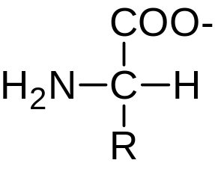
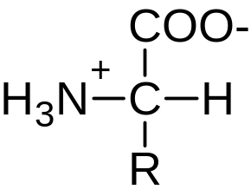
Disociace aminokyselin
kyselé prostředí:
alkalické prostředí:
neutrální prostředí:

Slide 19
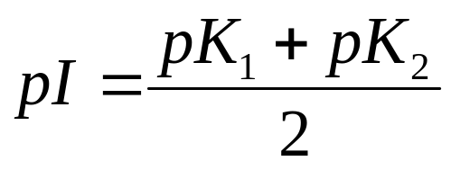
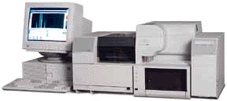
Disociace aminokyselin
aminokyseliny jsou amfionty (částice, které obsahují kyselé i zásadité skupiny)
isoelektrický bod (pI): hodnota pH roztoku, kdy volný náboj amfiontu je nulový (amfiont se nepohybuje v elektrickém poli)
pK - disociační konstanty
→ migrace amfiontů
v eletrickém poli
se využívá při
elektroforetickém dělení
kapilární elektroforéza

Slide 20
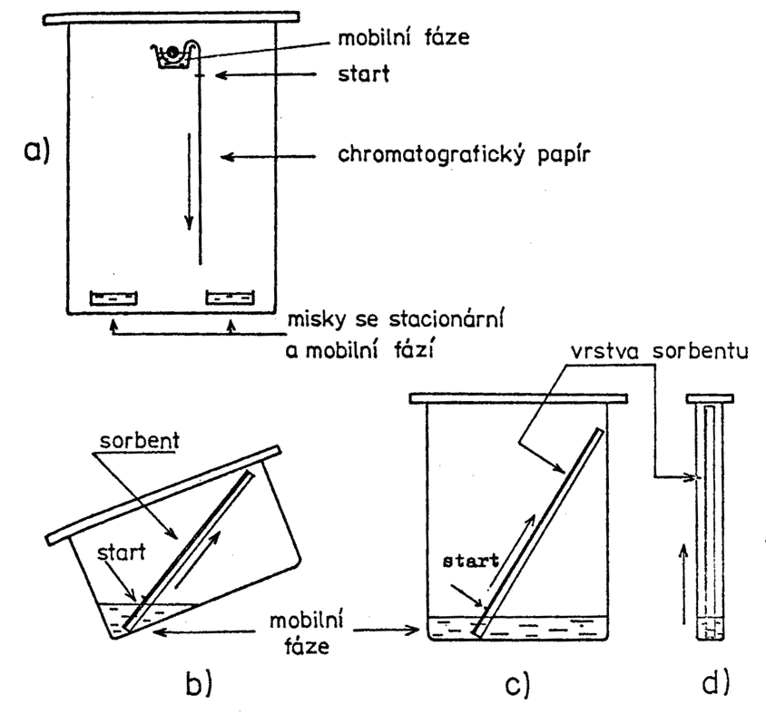
Papírová chromatografie
papírová chromatografie se využívá k identifikaci aminokyselin
  1) na papír se nanese směs
  aminokyselin
  2) papír se ponoří do rozpouštědla
  3) rozpouštědlo vzlíná a unáší
  s sebou jednotlivé aminokyseliny
  podle jejich rozpustnosti
  v daném rozpouštědle
  4) identifikace podle známých
  standardů

Slide 21
Dělení aminokyselin na měničích iontů
o separaci rozhodují různě velké elektrostatické přitažlivé síly mezi stacionární fází a aminokyselinami
využití při elektroforéze nebo chromatografii
papírová elektroforéza:
anoda katoda
pufr pufr
nástřik směsi
+
-
papír nebo tenká vrstva

